Slide 1
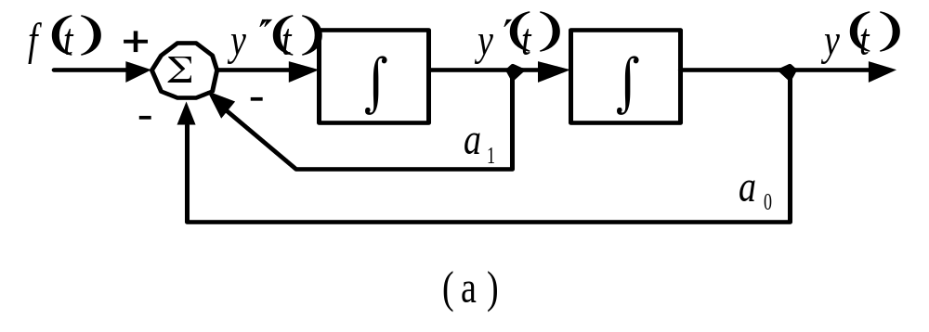


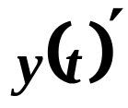

例1-4
某连续系统的框图如图(a)所示，写出该系统的微分方程。
系统框图有两个积分器。故描述该系统的是二阶微分方程。由于积分器的输出是其输入信号的积分，因而积分器的输入信号是输出信号的一阶导数。
图中设右方积分器的输出信号为
则其输入信号为
左方积分器的输入信号为
从加法器入手，找其入出关系。

Slide 2

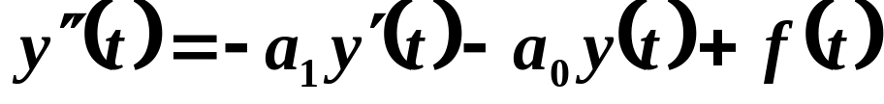
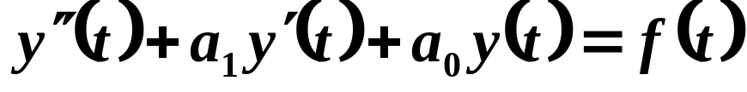

由加法器的输出，得
将上式除f(t)以外的各项移到等号左端，得
连续系统或离散系统除用数学方程描述外，还可用框图表示系统的激励与响应之间的数学运算关系，一个方框图可以表示一个具有某种功能的部件，也可以表示一个子系统。每个方框内部的具体结构并非是考察重点，只注重其输入输出之间的关系。

Slide 3
由系统框图列写微分（或差分）方程的步骤
选中间变量x(·)。对于连续系统，设其最右端积分器的输出为x(t)；对于离散系统，设其最左端迟延单元的输入为x(n)；
写出各加法器输出信号的方程；
消去中间变量x(·)。
如果已知系统的微分或差分方程，也可以画出相应的框图。但解不是惟一的。

